Slide 1

Unity3D 游戏开发
--物理引擎基础

Slide 2
物理引擎基础
物理引擎简介
刚体及力场（Rigidbody & Force）
碰撞器及触发器（Colliders & Triggers）
物理材质（Physic Material）
关节（Joints）
角色控制器（Character Controllers）
物理引擎相关类

Slide 3
物理引擎简介
物理引擎是3D引擎中非常重要的组成部分，它定义了物体的物理材质属性，实现物体受力后的运动或物体碰撞后的运动
Unity的物理引擎使用的是英伟达公司的PhysX
Untiy提供了多个物理模拟组件，通过修改相应参数，从而使游戏对象表现出与现实相似的各种物理行为
第Unity有两个独立的物理引擎（2D、3D），使用方法基本相同，组件命名略有不同

Slide 4
物理引擎基础
物理引擎简介
刚体及力场（Rigidbody & Force）
碰撞器及触发器（Colliders & Triggers）
物理材质（Physic Material）
关节（Joints）
角色控制器（Character Controllers）
物理引擎相关类

Slide 5
刚体（Rigidbody）
刚体组件（Rigidbody）是激活物体物理属性的主要组件。当刚体被绑定在游戏对象上时，对象将有相应的物理属性，会受力的影响
可使用刚体组件的Rigidbody.AddForce方法来对物体施加力，由物理引擎来计算相应的运动规律
物理引擎和Transform不要同时使用
- 因为物理引擎和Transform组件会同时改变物体的坐标而引起的冲突
- 特例情况（当刚体组件设置为运用学刚体时，可以使用Transform）

Slide 6
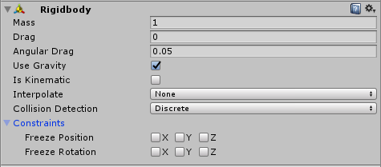
刚体（Rigidbody）
刚体组件属性
- 质量（Mass）、空气阻力（Drag）、角空气阻力（Angular Drag）
- 使用重力（Use Gravity）、是否开启动力学（Is Kinematic）若开启则游戏对象不受
力的影响从而只能通过Transform来改变，但可以对其他GameObject施加力，此属
性常用于模拟平台的移动或带有铰链关节链接刚体的动画
- 插值（Interpolate）同步物理模拟及渲染，可能存在运动抖动，建议只在主要游戏对象上
使用；碰撞检测精度（Collision Detection）避免高速运动的游戏对象穿过其他对象而未
发生碰撞、力场限制（Constrains）

Slide 7
RigidBody类
实例属性
- centerOfMass、constraints、detectCollisions、freezeRotation、
sleep、Threshold等
- isKinematic、mass、drag、angularDrag、useGravity
实例方法
- AddForce( )、AddTorque( )、AddRelativeForce( )、AddRelativeTorque( )
- AddForceAtPosition( )、AddExplosionForce( )
- SetDensity( )、ResetCenterOfMass( )
- WakeUp( )、IsSleeping( ) 等
Rigidbody组件在脚本中的运用
- GetComponent<Rigidbody>( )方法、rigidBody属性
- 推荐在FixedUpdate回调函数中去调用

Slide 8
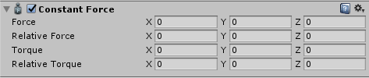
力场（Force）
力场组件
- 世界坐标系下的力（Force），局部坐标系下的力（Relative Force）
- 世界坐标系下的扭矩（Torque），局部坐标系下扭矩（Relative Torque）
Rigidbody类中的施加力的方法（参见API文档）
- AddForce(Vector3 force, ForceMode mode);
- AddRelativeForce(Vector3 force, ForceMode mode);
- AddTorque(Vector3 torque, ForceMode mode);
- AddRelativeTorque(Vector3 torque, ForceMode mode);
- 动量（P= mv）、冲量（I=Ft）
综合实例：刚体组件、AddForce对刚体施加力

Slide 9
物理引擎基础
物理引擎简介
刚体及力场（Rigidbody & Force）
碰撞器及触发器（Colliders & Triggers）
物理材质（Physic Material）
关节（Joints）
角色控制器（Character Controllers）
物理引擎相关类

Slide 10
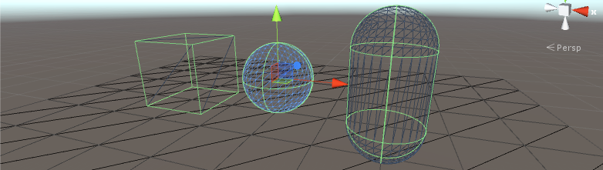
碰撞检测基础
碰撞器组件简介
- 碰撞器（Collider)定义了游戏对象在发生物理碰撞时的形状
- 碰撞器是不可见的，在Scene视图中以绿色的线框显示
- 一般不需要和对象的网格模型对应，使用近似形状的简单碰撞器即可
碰撞器组件类型
- 原始碰撞器（Box Collider、Sphere Collider、Capsule Collider）
- 网格碰撞器（Mesh Collider，耗费资源）
- 用原始碰撞器进行组合，可有效的近似复杂网格模型并提高效率（见文档）

Slide 11
碰撞检测基础
碰撞体抽象类型（会影响碰撞体之间的作用）
- 静态碰撞体（Static Collider，游戏对象没有刚体组件，如常见静态物体）
- 动态碰撞体（Rigidbody Collider，游戏对象有刚体组件）
- 动力学碰撞器（Kinematic Rigidbody Collider，游戏对象有动力学刚体组件）
碰撞处理方式
- 物理引擎计算并呈现运动规律
- 脚本事件回调、碰撞触发器（Trigger）
碰撞器常用技巧
- 子游戏对象也可以有碰撞器，但一般不再有刚体
- 非原始碰撞器（如Mesh Collider)之间是不会产生任何碰撞，标记为凸起的
（Convex）的网格碰撞器才能够和其他的网格碰撞器发生碰撞
- 一般场景可以使用网格碰撞器，角色使用原始碰撞器或原始碰撞器的组合

Slide 12
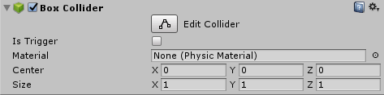
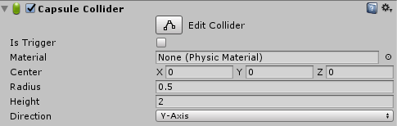
碰撞器（Colliders）
碰撞器组件属性
- 是否开启触发器（Is Trigger）、物理材质（Material）、碰撞器中心点（Center）
- 尺寸（Size）、半径（Radius）、高（Height）、方向（Direction）

Slide 13
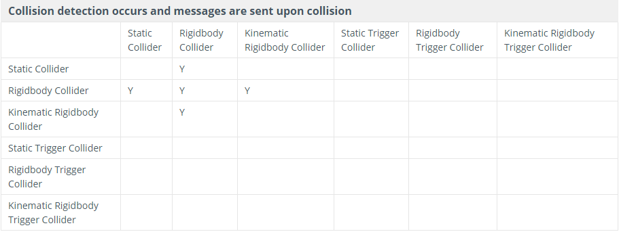
碰撞器（Colliders）
碰撞器作用矩阵图
- 静态碰撞器（可与刚体碰撞器相互作用）
- 刚体碰撞器（可与静态、刚体、动力学刚体碰撞器相互作用）
- 动力学刚体碰撞器（可与刚体碰撞器相互作用）
综合实例：推金币练习

Slide 14
触发器（Triggers）
触发器简介
- 触发器一个可供选择的碰撞检测方法，使用方法是标记他们为触发器，仅需
要选中检视面板中的 IsTrigger属性选择框
- 触发器不受物理引擎控制，当和一个触发器发生碰撞时会发出三个独特的触
发信息，通过脚本回调方法做响应的处理
- 触发器用于触发你游戏中的其他事件，比如过 场动画、自动门开启、显示教
程信息等等
触发器事件
- OnTriggerEnter(Collider other)
- OnTriggerStay(Collider other)
- OnTriggerExit(Collider other)

Slide 15
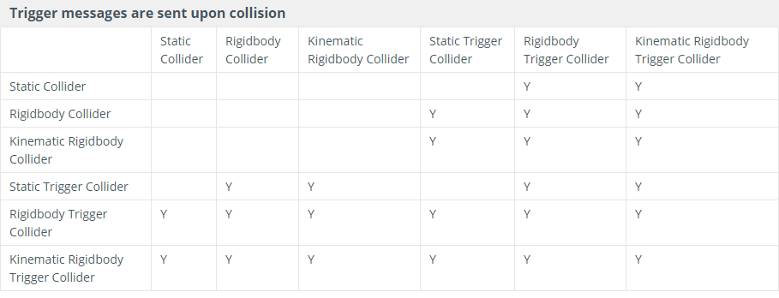
触发器（Triggers）
触发器作用矩阵图
- 静态触发器碰撞器（可与刚体碰撞器相互作用）
- 刚体触发器碰撞器（可与静态、刚体、动力学刚体碰撞器相互作用）
- 动力学刚体触发器碰撞器（可与刚体碰撞器相互作用）
综合实例：蹦蹦床实验

Slide 16

Thank You！

